Slide 1
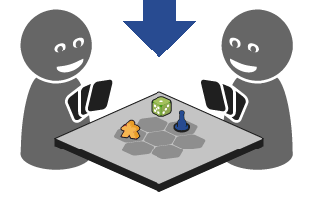
Bounded Suboptimal N-Player Game Tree Search
Advisor: Dor Atzmon
Asaf Zaks, Shachar Meretz, Peleg Biton, Omer Nagar
Notes:
*חיפוש תת אופטימלי מוגבל בעץ משחק מרובה משתתפים*
חברי הצוות -
מנחה –

Slide 2
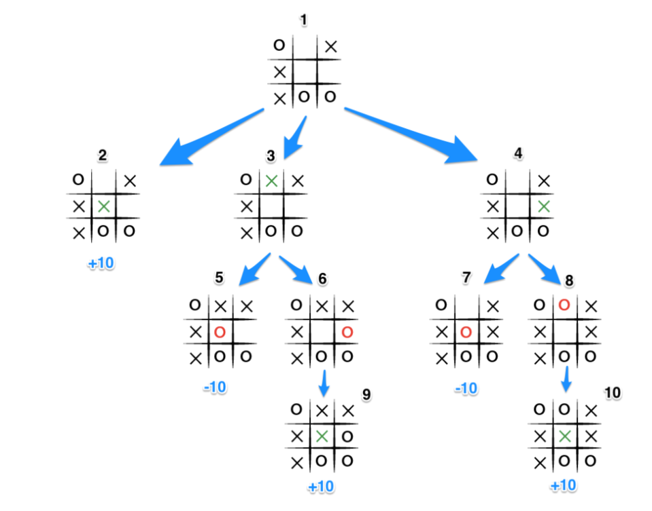
X’s turn
O’s turn
X’s turn
O’s turn
Notes:
מחשב ממדל משחק לעץ החלטה, כך ששורש העץ מייצג את מצב המשחק בתורו של שחקן מסויים, ושאר הקודקודים תחתיו מייצגים את מרחב המצבים אליהם ניתן להגיע ממצב זה.
כל קשת מייצגת מהלך חוקי, וכל קומה מייצגת תור של שחקן.
*קליק של שחקן*
ניתן לראות שכבר במצב מספר שתיים האלגוריתם מצא פתרון אופטמלי (ניצח) ולכן אפשר לבצע גיזום – כלומר לא לחקור את כלל הקודקודים.
*קליק של פרונינג*

Slide 3





















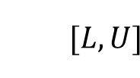


Previous Work
 | Optimal |  | Bounded Suboptimal
 | Naïve | Pruning
2-Player
N-Player
$$6$$
$$6$$
$$α=6$$
$$n$$
$$β=∞$$
$$[L,U]$$
$$α, β$$
$$α=6$$
$$6$$
$$5$$
$$6$$
$$5$$
$$β=5$$
$$5$$
$$10$$
$$5$$
?
ɛ = 3
$$\text{2} \text{, }\text{3 }\text{, }\text{1}$$
$$≥\text{6} \text{, }≤\text{4} \text{, }≤\text{4}$$
?
$$1 , 2 , 3$$
$$\text{2} \text{, }\text{3} \text{, }\text{1}$$
$$6 , 3, 1$$
$$≤\text{5} \text{,}≥\text{5} \text{,}≥\text{5}$$
2 , 3 , 1
3 , 1 , 2
4 , 5 , 1
3 , 1 , 2
3 , 2 , 1
$$maxsum=10$$
Notes:
נחלק את אלגוריתמי החיפוש הקיימים לתתי קבוצות:
אופטימליים נאיבים –
*קליק*
חוקרים את כל קודקודי העץ ומחזירים פתרון אופטמלי.
אופטימליים המבצעים גיזום –
*קליק*
מחזירים פתרון אופטמלי, מבלי לחקור את כל קודקודי העץ.
תת-אופטימליים חסומים-
*קליק*
במטרה לבצע גיזומים רבים יותר, נגדיר קבוע אפסילון שישמש פרמטר לאלגוריתם, ויאפשר לו גמישות להחזיר תוצאה הרחוקה בעד אפסילון מהתוצאה האופטימלית.
בפרוייקט שלנו נציע לראשונה אלגוריתם כזה למשחקים מרובי משתתפים.

Slide 4

Motivation
Time limits the search
↓
It is not feasible to investigate the entire tree
↓
Prune and search only relevant parts
↓
Still much left
↓
Optimal is better?
Deeper is better?
Prune
Notes:
המוטיבציה
*קליק*
לא יהיה ניתן להמשיך את החיפוש לנצח.
*קליק*
מאחר ועצי משחק מכילים כמות לא פיזיבילית של מצבים, נרצה לדלג על מצבים לא רלוונטיים ולנצל את הזמן לחקור אחרים שכן – דבר שאנו כבני אדם עושים בצורה אינטואיטיבית.
*קליק*
וזוהי בעצם מטרת הגיזום.
*קליק*
ועדיין, נשארים מצבים רבים משאפשר לחקור.
*קליק*
כאשר אנו מגיעים למצב מסויים ניעזר בניחוש היוריסטי שיעזור לנו להעריך את מידת הצלחתנו במשחק בשלב זה. ניחוש זה יהיה מדוייק יותר ככל שהמצב שנחקור יהיה קרוב יותר למצב סופי.
בפרוייקט, נבחן האם עדיף להתפשר על אופטימליות בדרך, מתוך אמונה שחקר מצבים מתקדמים יותר יוביל לניחוש מדוייק יותר – ומכאן לבחירה מושכלת יותר.

Slide 5
Goals
Preform experiments to evaluate the proposed algorithms.
03
Propose algorithms that meet these conditions.
02
Define conditions that guarantee to return bounded suboptimal solution for N-Player game.
01
Notes:
מטרות הפרויקט
*קליק*
נגדיר תנאים לביצוע גיזומים תת-אופטימליים חסומים למשחקים מרובי משתתפים.
*קליק*
נציע אלגוריתמים המקיימים את תנאים אלו. נעשה זאת ע"י כך שנכיל את אותם התנאים על אלגוריתמים אופטימלים מוכרים.
*קליק*
נבצע ניסויים במטרה לבחון את תוצאות האלגוריתמים החדשים.

Slide 6
N-Player Bounded Sub-optimal Algorithm
BoundedSuboptimal(Node, Player, Bound, Promised)
IF Node is terminal, RETURN static value
Bbest = BoundedPruning(first Child, next Player, Sum, Promised)
FOR each remaining Child
IF Node is root, Promised = Max{Promised, Bbest[Player]}
// Bounded sub-optimal root immediate pruning
IF Node is root AND Promised + ɛ ≥ Sum, RETURN Bbest
// Bounded sub-optimal inner shallow pruning & return vector of zeros
IF Player is Player2 AND Player.Parent is root AND Promised + ɛ ≥ Sum – Bbest[Player] RETURN [-1] +[0]* (NumPlayers-1)
// Optimal immediate & shallow pruning
IF Bbest[Player] > = Bound, RETURN Bbest
Current = BoundedPruning(Child, next Player, Sum - Bbest[Player], Promised)
IF Current[Player] > Bbest[Player], Bbest = Current
RETURN Bbest
1
7 , 2 , 3
2
7 , 2 , 3
6 , 5 , 1
3
6 , 5 , 1
9 , 1 , 2
Notes:
בפרוייקט אנו מציעים שני אלגוריתמים חדשים, המבוססים על אלגוריתמים אופטימליים מוכרים. האלגוריתמים מבטיחים פתרון תת-אופטימלי חסום כנדרש.
נדגים כיצד אחד מהם פועל באמצעות אנימציה -

Slide 7
3-Players Bounded Suboptimal Pruning
1
2
4 , 5 , 3
10 , 1 , 1
11 , 0 , 1
3
5 , 7 , 0
1 , 2 , 9
ɛ = 3
Promised = 0
Sum = 12
Player = Player1
Notes:
להלן עץ משחק לשלושה משתתפים
נזכיר, כל קומה בעץ מייצגת תור של משתתף,
העלים בעץ מייצגים מצבים סופיים במשחק,
כל עלה מכיל וקטור המייצג את הניקוד לאותו מצב סופי,
וכל כניסה בוקטור מייצגת את הניקוד של השחקן המתאים - כניסה ראשונה היא הניקוד של השחקן הראשון וכן הלאה
בדוגמה,
נגדיר אפסילון שווה 3 – המרחק המקסימלי מהתוצאה האופטימלית,
נאפס משתנה בשם Promised, בו נשמור בהמשך את הערך הטוב ביותר ששחקן השורש הבטיח לעצמו עד כה.
נניח שסכום כל וקטור קטן או שווה ל12 – סכום מקסימלי ידוע הוא תנאי הכרחי לחיפוש תת-אופטמלי חסום.

Slide 8
ɛ = 3
Promised = 0
Sum = 12
Player = Player1
3-Players Bounded Suboptimal Pruning
1
2
4 , 5 , 3
10 , 1 , 1
11 , 0 , 1
3
5 , 7 , 0
1 , 2 , 9
Notes:
נחקור את העלה הראשון ונעדכן את השורש

Slide 9
ɛ = 3
Promised = 4
Sum = 12
Player = Player1
3-Players Bounded Suboptimal Pruning
1
4 , 5 , 3
2
4 , 5 , 3
10 , 1 , 1
11 , 0 , 1
3
5 , 7 , 0
1 , 2 , 9
Promised= 0
Bbest[Player1]= 4
Update Promised
Notes:
כעת מובטח לשחקן השורש שאם יבחר במהלך הראשון, יוכל לסיים את המשחק עם 4 נקודות, ולכן נעדכן את פרומיסד.

Slide 10
ɛ = 3
Promised = 4
Sum = 12
Player = Player1
3-Players Bounded Suboptimal Pruning
1
4 , 5 , 3
2
4 , 5 , 3
10 , 1 , 1
11 , 0 , 1
3
5 , 7 , 0
1 , 2 , 9
Notes:
נמשיך ונבצע חיפוש לעומק בין קודקודי העץ, כל שחקן בתורו יבחר בעלה עם התועלת המקסימלית עבורו

Slide 11
ɛ = 3
Promised = 4
Sum = 12
Player = Player1
3-Players Bounded Suboptimal Pruning
1
4 , 5 , 3
2
4 , 5 , 3
10 , 1 , 1
11 , 0 , 1
3
5 , 7 , 0
1 , 2 , 9

Slide 12
ɛ = 3
Promised = 4
Sum = 12
Player = Player1
3-Players Bounded Suboptimal Pruning
1
4 , 5 , 3
2
4 , 5 , 3
5 , 7 , 0
Shallow
10 , 1 , 1
11 , 0 , 1
3
Player is Player2
Promised = 4
Bbest[Player2]= 7
5 , 7 , 0
1 , 2 , 9
Promised + ɛ = 4 + 3 ≥ 12 – 7 = Sum – Bbest[Player2]
Prune !
Notes:
כאשר שחקן השורש ממשיך בחיפוש ומגלה שהבחירה במהלך המוביל לקודקוד זה למעשה מבטיחה לשחקן שתיים 7 נקודות, הוא יכול להסיק שתת-עץ זה לא יניב עבורו יותר מ5 נקודות, שכן סך הנקודות המקסימלי שווה ל12.
*קליק*
בנקודה זו יוכל לבצע גיזום שכן בידו 4 נקודות מובטחות ממהלך שנחקר קודם, אפסילון שווה ל3 ולכן בהכרח לא יפגע מהגיזום ביותר מאפסילון (כי בתת-עץ זה יוכל להשיג עד 5 נקודות).

Slide 13
ɛ = 3
Promised = 4
Sum = 12
Player = Player1
3-Players Bounded Suboptimal Pruning
1
4 , 5 , 3
-1 , 0 , 0
2
4 , 5 , 3
5 , 7 , 0
Shallow
10 , 1 , 1
11 , 0 , 1
3
Player is Player2
Promised = 4
Bbest[Player2]= 7
5 , 7 , 0
1 , 2 , 9
Promised + ɛ = 4 + 3 ≥ 12 – 7 = Sum – Bbest[Player2]
Prune !
Notes:
מאחר ולא חקרנו את תת-העץ במלואו לא נוכל לצפות את בחירתו של שחקן שתיים, ולכן לא נעדכן את ערכו של המשתנה פרומיסד ל5. נגזום את תת-העץ כולו בכך שנעלה ערך שלילי שימנע משחקן השורש להתקדם לכיוון זה.

Slide 14
ɛ = 3
Promised = 4
Sum = 12
Player = Player1
3-Players Bounded Suboptimal Pruning
1
4 , 5 , 3
2
4 , 5 , 3
5 , 7 , 0
Shallow
10 , 1 , 1
11 , 0 , 1
3
5 , 7 , 0
1 , 2 , 9
Notes:
נמשיך בחיפוש

Slide 15
ɛ = 3
Promised = 10
Sum = 12
Player = Player1
3-Players Bounded Suboptimal Pruning
1
10 , 1 , 1
2
4 , 5 , 3
5 , 7 , 0
Shallow
10 , 1 , 1
11 , 0 , 1
3
5 , 7 , 0
1 , 2 , 9
Promised= 4
Bbest[Player1]= 10
Update Promised
Notes:
נעדכן את פרומיסד ל10,
*קליק*
שאכן קיים מהלך שמבטיח לשורש 10 נקודות.

Slide 16
ɛ = 3
Promised = 10
Sum = 12
Player = Player1
3-Players Bounded Suboptimal Pruning
1
10 , 1 , 1
Immediate
2
4 , 5 , 3
5 , 7 , 0
Shallow
10 , 1 , 1
11 , 0 , 1
3
Promised = 10
ɛ = 3
5 , 7 , 0
1 , 2 , 9
Promised + ɛ = 10 + 3 ≥ 12 = Sum
Prune !
Notes:
נעצור את ריצת האלגוריתם שכן 10 קטן מהסכום המקסימלי בפחות מאפסילון.

Slide 17
ɛ = 3
Promised = 10
Sum = 12
Player = Player1
3-Players Bounded Suboptimal Pruning
1
10 , 1 , 1
Immediate
2
4 , 5 , 3
5 , 7 , 0
Shallow
10 , 1 , 1
11 , 0 , 1
3
5 , 7 , 0
1 , 2 , 9
Root Player Value = 10
ɛ = 3
Root Player Optimal Value = 11
10 + 3 > 11
Success!
Notes:
*קליק*

Slide 18
Experiments
In order to evaluate the proposed algorithms efficiency,
We planned 3 experiments:
Random trees – Examines Expansion Rate in relation to Epsilon change.
Epsilon optimization – Finds optimal Epsilon for Bounded Suboptimal & Bounded Paranoid in the game of Rolit.
Performance Tournament - Tests Bounded Suboptimal & Bounded Paranoid against different algorithms.

Slide 19
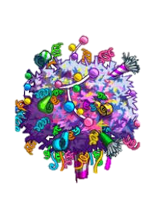
Random Trees Experiment
Examine Expansion Rate in relation to Epsilon change:
Compare Bounded Suboptimal algorithm’s Expansion Rate with Shallow algorithm (optimal), in relation to Epsilon change, looking at different depths.
Compare final score difference between the algorithms in order to examine the actual distance from optimal score.
Purpose

Slide 20
Random Trees Experiment
3 different depths – 4, 7, 10.
50 different random trees for each examined depth.
2 groups of 3 players each:
Bounded Suboptimal, Shallow, Shallow.
Shallow, Shallow, Shallow.
2 games for each tree in each depth, 1 with each group.
Plan

Slide 21
Random Trees Experiment
Bounded Suboptimal algorithm.
Shallow algorithm.
Random Trees Generator.
Game simulator.
Implementations

Slide 22
Random Trees Experiment
Find strong relation between Expansion Rate to Epsilon and depth :
As Epsilon grow up Expansion Rate become smaller.
As depth grow up Expansion Rate become smaller.
Find weak relation between score different to Epsilon and depth :
As Epsilon grow up score different not grow up significantly.
As depth grow up score different not grow up significantly.
Hypotheses

Slide 23
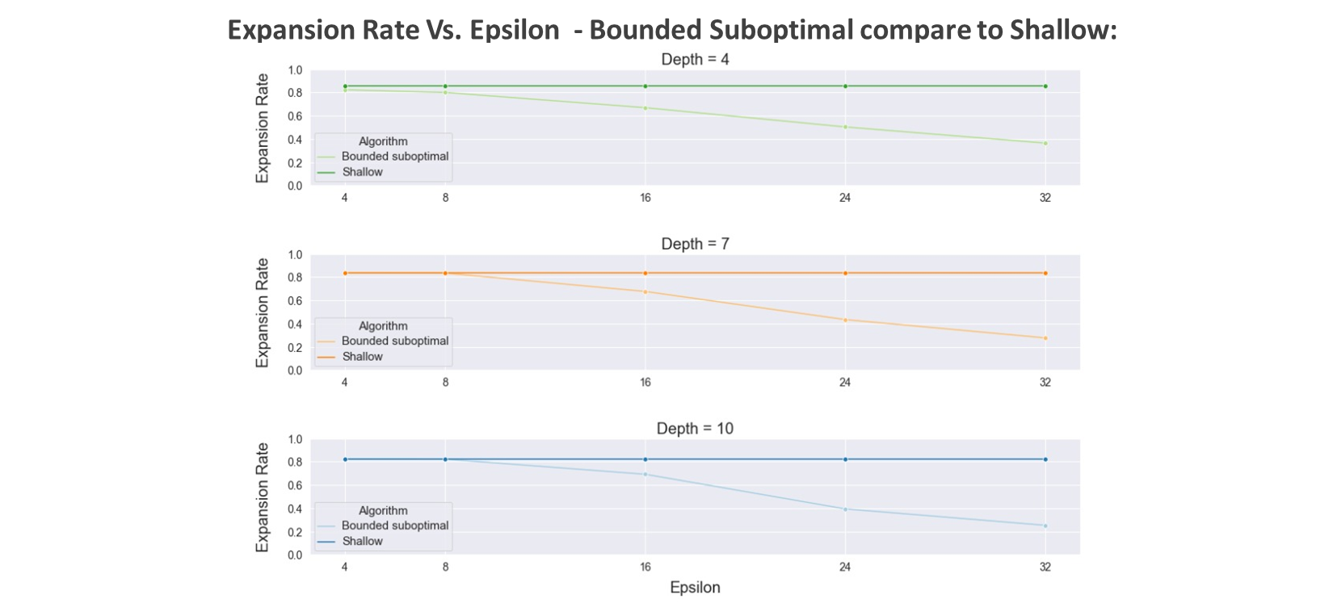
Random Trees Results

Slide 24
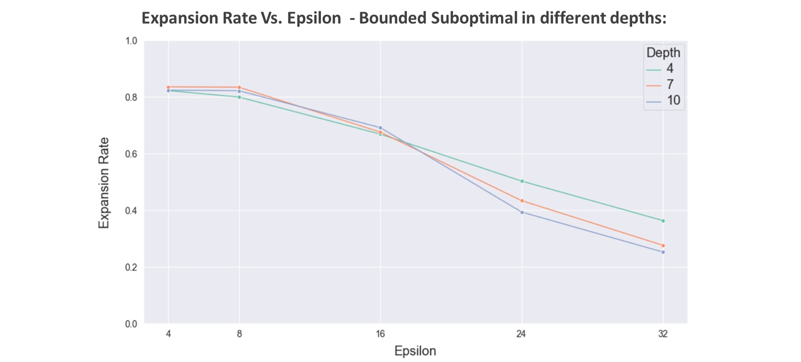
Random Trees Results

Slide 25
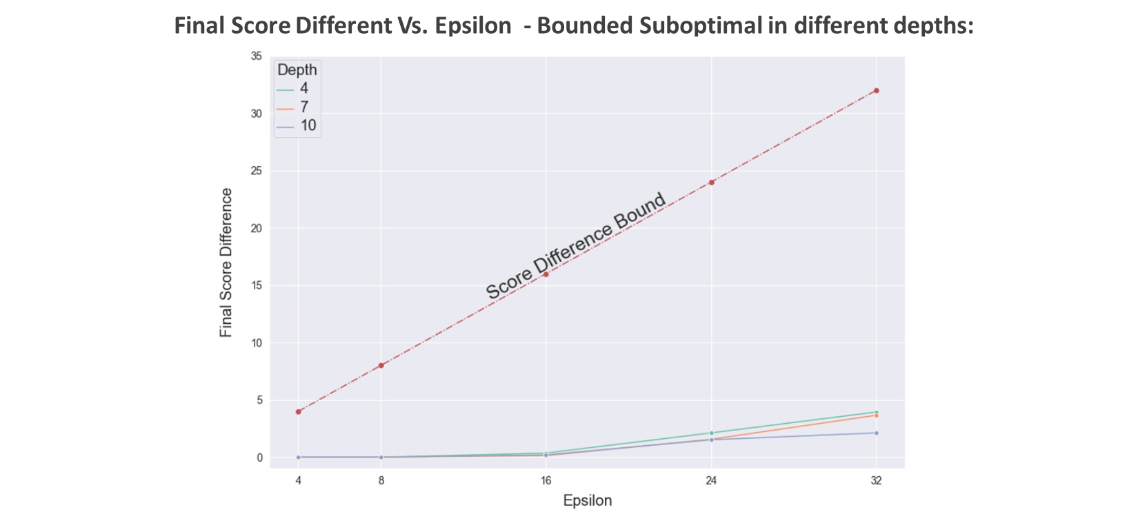
Random Trees Results

Slide 26
Random Trees Experiment
Found strong relation between Expansion Rate to Epsilon and depth :
As Epsilon grow up Expansion Rate become smaller.
As depth grow up Expansion Rate become smaller.
Found weak relation between score different to Epsilon and depth :
As Epsilon grow up score different not grow up significantly.
As depth grow up score different not grow up significantly.
Conclusions

Slide 27
Epsilon Optimization Experiment
Find the optimal Epsilon for Bounded Suboptimal & Bounded Paranoid in the game of Rollit:
Examine the average depth each algorithm reach using different settings of Epsilon, in compare to optimal algorithms.
Compare the final scores each algorithm return using different settings of Epsilon, in compare to optimal algorithms.
The optimal Epsilon will be used on the final experiment.
Purpose

Slide 28
Epsilon Optimization Experiment
Up to 12 different Epsilon.
20,000 nodes limit (per turn), using Iterative deepening.
4 groups of 4 players each:
Paranoid, Paranoid, Shallow, Shallow
Paranoid, Paranoid, Shallow, Bounded Suboptimal (X10 Epsilons)
Paranoid, Paranoid, Shallow, Paranoid
Paranoid, Paranoid, Shallow, Bounded Paranoid (X12 Epsilons)
30 games for each group
Plan

Slide 29
Epsilon Optimization Experiment
Rollit game (N-players version of Othello / Reversi).
Paranoid algorithm.
Bounded Paranoid algorithm.
Game simulation's iterative deepening feature.
Rollit heuristic function.
Implementations

Slide 30
Epsilon Optimization Experiment
We except to see that suboptimal versions get better scores then optimal algorithms because they search deeper:
As Epsilon grow up Depth Ratio grow up.
Using too high Epsilon will result bad results as a result of over aggressive pruning.
The optimal Epsilon value is dependent on :
The variable player’s algorithm.
The constants opponent’s algorithms.
The game itself – rules, board size and num of players.
Hypotheses

Slide 31
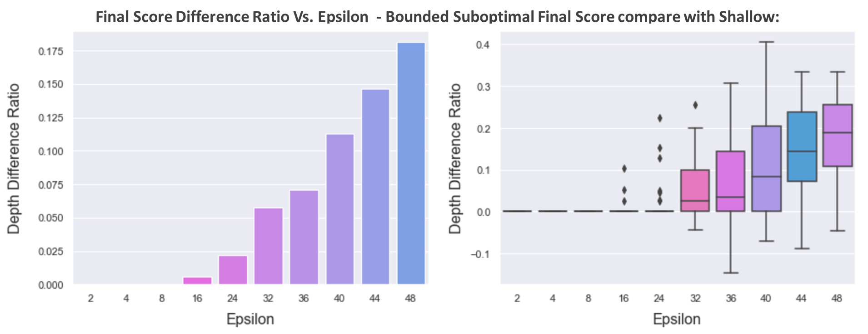
Epsilon Optimization Results Bounded Suboptimal

Slide 32
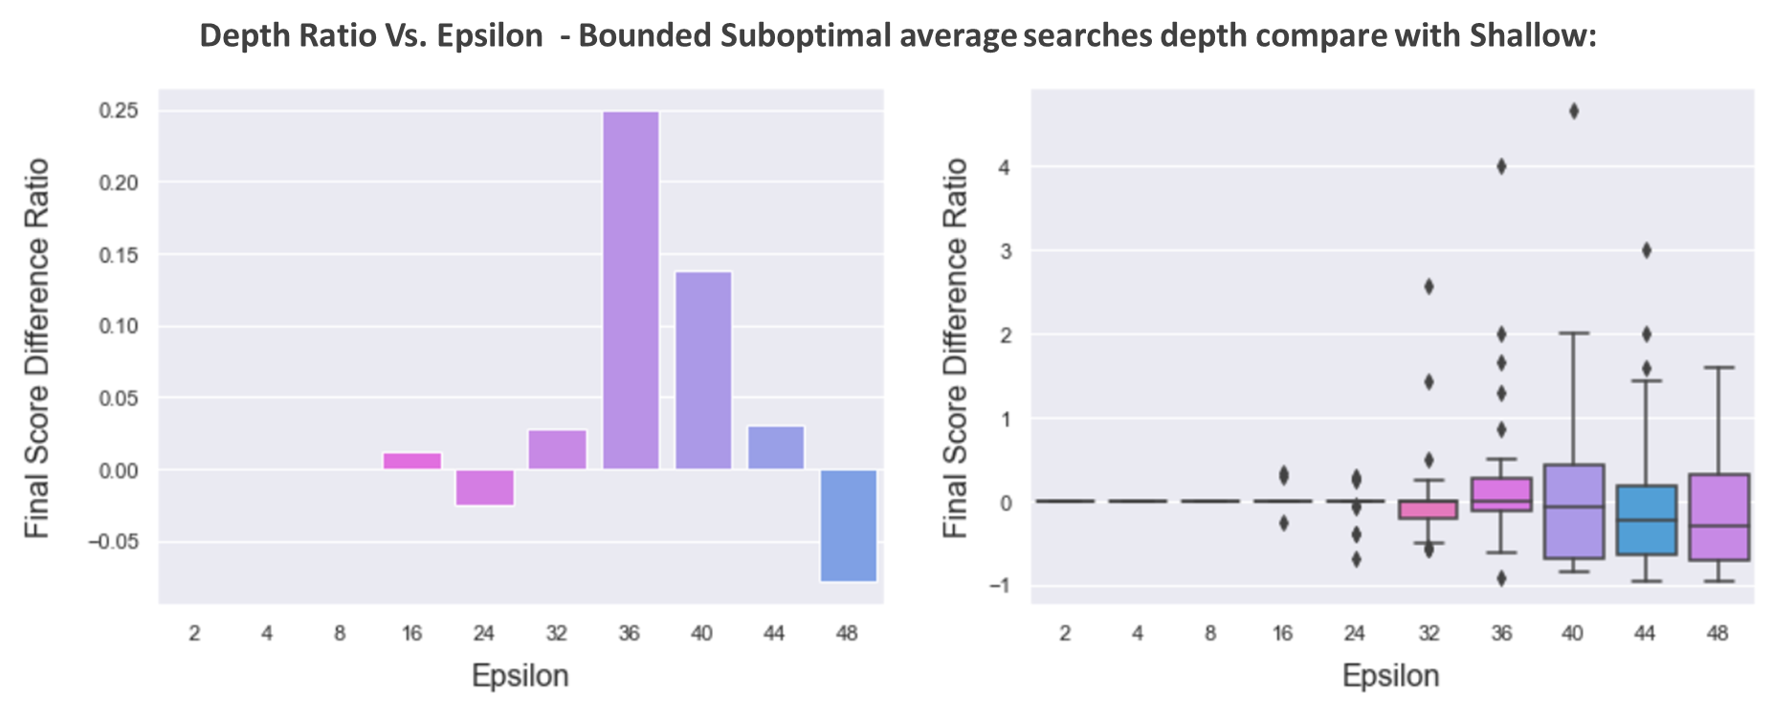
Epsilon Optimization Results Bounded Suboptimal

Slide 33
Epsilon Optimization Experiment
We found that epsilon 36 results the best score, hence we will use 36 as epsilon in the last experiment.
We can see a clear trend of ‘Depth Ratio’ as we expected.
‘Depth Ratio’ and the ‘Final Score Difference Ratio’ improved in compare to Shallow.
Conclusions
Bounded Suboptimal

Slide 34
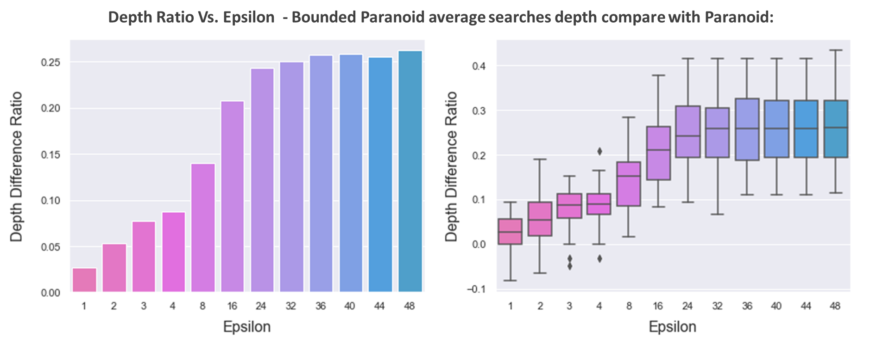
Epsilon Optimization Results Bounded Paranoid

Slide 35
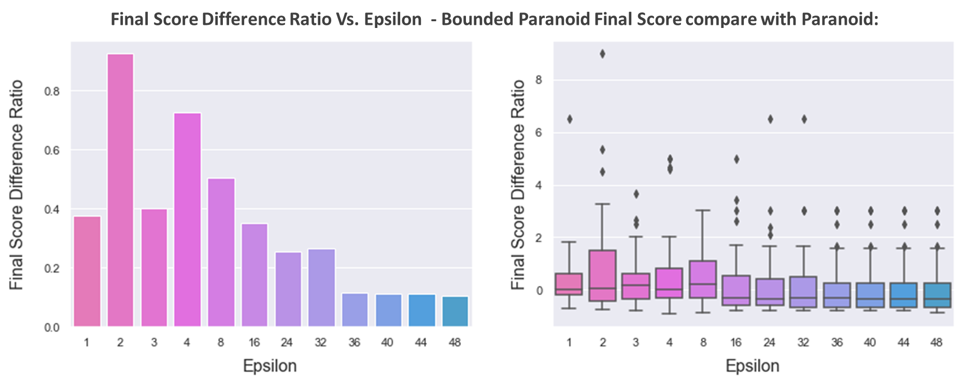
Epsilon Optimization Results Bounded Paranoid

Slide 36
Epsilon Optimization Experiment
We found that epsilon 2 results the best score, hence we will use 2 as epsilon in the last experiment.
We can see a clear trend of ‘Depth Ratio’ as we expected.
We improved the ‘Depth Ratio’ and the ‘Final Score Difference Ratio’ significantly as we expected in relation to paranoid.
We believe that the reduction to 2-Players it’s the reason for the big difference.
Conclusions
Bounded Paranoid

Slide 37
Performance Tournament Experiment
Test Bounded Suboptimal & Bounded Paranoid performance against different players:
Examine Bounded algorithms results competing against different sets of opponents.
Compare the Win Ratio between all types of opponents used and determine which algorithm won the tournament.
Purpose
Notes:
בניסוי האחרון קיימנו טורניר שמטרתו לבחון את יכולות האלגוריתמים שפיתחנו.
*קליק*
נבחן כיצד שינוי הרכב המשתתפים מולם מתמודד אלגוריתם מסויים, משפיע על הישגיו.
*קליק*
לבסוף נדרג את האלגוריתמים לפי מספר הנצחונות היחסי שהשיגו בטורניר.

Slide 38
Performance Tournament Experiment
Examine 6 different algorithms (players).
20,000 nodes limit (per turn), using Iterative deepening.
96 games with different initial states.
Each match played by 4 randomly chosen players.
Test the performance of an algorithm in compare all others.
Plan
Notes:
בניסוי, בחנו את מידת הצלחתם של שישה סוגי משתתפים שונים,
*קליק*
הגבלנו פעם נוספת את מספר הקודקודים שחקרנו בתור של שחקן ל20,000 במתכונת דומה לניסוי הקודם.
*קליק*
יצרנו תשעים ושישה לוחות משחק התחלתיים שונים, ומספר זהה של קומבינציות אקראיות של מתמודדים ואספנו נתונים.

Slide 39
Performance Tournament Experiment
Weak Rational player.
Random player.
An opponent’s combinations Generator.
Implementations

Slide 40
Performance Tournament Experiment
The bounded suboptimal algorithms will win more games than their optimal versions, due to future look-ahead resulted by searching deeper.
Hypotheses

Slide 41
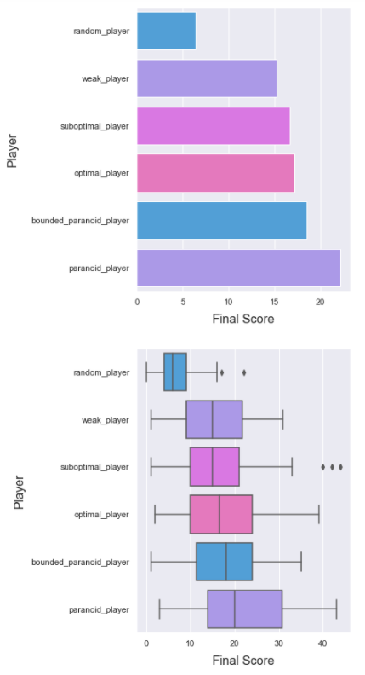
Performance Tournament Results
Final Score Vs. Player Type:
Notes:
הגרף מציג את התוצאה הסופית הממוצעת שהשיג כל אחד מהאלגוריתמים.
מניתוח התוצאות ובהשוואה לתוצאות הניסוי הקודם ניכר כי שינוי הרכב השחקנים לאחר קביעת ערכו של אפסילון מערערת את יציבות האלגוריתמים התת-אופטימליים.

Slide 42
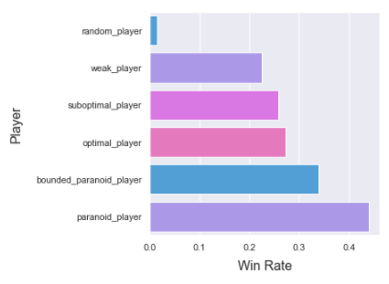
Performance Tournament Results
Winning Rate Vs. Player Type:
Notes:
מגמה דומה נראה גם שננתח את מספר הנצחונות היחסי שהשיג כל אלגוריתם.
על כן, למחקר המשך נמליץ לפתח שיטה דינאמית לבחירה של אפסילון כפונקציה של מצב המשחק, תוך כדי המשחק.

Slide 43
Performance Tournament Experiment
Conclusions

Slide 44
Thanks!

